Slide 1
Príprava pôdy vo fóliovníku pred sejbou

Slide 2
Príprava pôdy na jeseň
Pôdu vo fóliovníku ste mali pripraviť na tohoročnú sezónu ešte na jeseň.
Vtedy sa totiž pôda v zakrytom priestore zásobí živinami z organického hnojiva - maštaľného hnoja.

Slide 3
Pred výsadbou
Pôdu treba dobre prekypriť, aby rastliny ľahšie zakorenili.
Prekopanú pôdu po zime musíme prevzdušniť a urovnať povrch.
Toto urobíme rotavátorom alebo jednoducho hrabľami.

Slide 4
Hnojenie pred výsevom
Pred výsadbou môžete ešte použiť:
priemyselné hnojivo
granulovaný maštaľný hnoj či slepačí trus
doma vyrobený kompost

Slide 5
Termín výsadby
V nevykurovaných fóliovníkoch môžete začať s prvými sejbami pri priaznivom počasí koncom februára.

Slide 6
Čo vysievať
V týchto chránených priestoroch slnko pôdu dostatočne zohreje, takže môžete do nej vysievať menej náročné druhy:
reďkovka
karotka
kaleráb

Slide 7
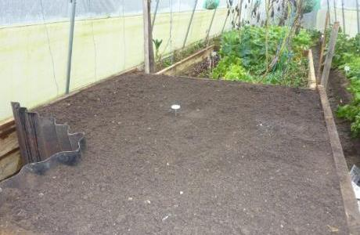
Kontrolná otázka
Napíš termín vysádzania semien do fóliovníka

